Slide 1
SEREBRAL PALSİ NEDİR?

Slide 2
Bugün...
  Kaba motor beceriler
  Manuel beceriler
  İlişkili bozukluklar
  Kanıta dayalı tedaviler
  Gelecekte
  Referanslar
Serebral palsi (SP) hakkında kısa bilgiler
Tanım
SP nedenleri
Risk faktörleri
Tanı
Motor tipler
SP’den etkilenen vücut bölümleri
Bu sunumun içeriği, yalnızca genel bilgi sağlamaktadır. Mesleki öneri amacı taşımamakta olup, bireysel ihtiyaçlarınızı belirleyebilecek nitelikli uzmanlarla yapılan görüşmelerin yerine geçmemelidir. Tüm içeriğin telif hakkı Dünya Serebral Palsi Günü’ne aittir. Bu sunumdaki herhangi bir içeriği yalnızca özel veya ticari olmayan amaçlarla kullanabilirsiniz.

Slide 3

Kısa bilgiler
SP, çocukluk çağında en sık görülen fiziksel engeldir
SP, yüksek gelirli ülkelerde yaklaşık 700 canlı doğumda 1 görülür.
Gelişmekte olan beyinde, çoğunlukla doğumdan önce oluşan bir hasardan kaynaklanır.
Tek bir nedeni yoktur, ancak araştırmacılar beyin hasarına yol açabilecek bir dizi faktörü belirleyebilirler.
Bebeklere artık üç aylıkken ‘yüksek SP riski’ teşhisi konabilmektedir
SP için pek çok kanıta dayalı tedavi bulunmaktadır ve yeni uluslararası klinik kılavuzlar yakında kullanıma sunulacaktır.

Slide 4
Serebral palsi
Serebral palsi (SP), kişinin hareketini ve duruşunu etkileyen fiziksel bir engeldir.
SP, kişinin hareket yeteneğini etkileyen bir grup bozukluğu adlandıran genel bir terimdir.
SP, gelişmekte olan beyinde doğumdan önce, doğum sırasında veya sonrasında oluşan hasardan kaynaklanır.
SP, kişiyi farklı şekillerde etkiler. Vücut hareketini, kas kontrolünü, kas koordinasyonunu, kas tonusunu, refleksi, postürü ve dengeyi etkileyebilir.
SP ömür boyu süren kalıcı bir durum olmasına rağmen, serebral palsi belirtilerinin bazıları zamanla iyileşebilir veya kötüleşebilir.
SP’li kişilerde ayrıca görme, öğrenme, işitme, konuşma bozuklukları, epilepsi ve zihinsel sorunlar olabilir.

Slide 5

Serebral palsi nedenleri
Serebral palsi (SP), doğumdan önce, doğum sırasında veya sonrasında, bebeğin gelişmekte olan beyninde hasara yol açabilecek olayların bir araya gelmesinin sonucunda ortaya çıkar
SP’nin birden fazla nedeni bulunur, yani bir dizi “nedensel unsur” mevcuttur; bunlar, bir araya gelerek gelişmekte olan beyinde hasara neden olan veya bu hasarı hızlandıran bir dizi olaydır.
SP teşhisi konan çocukların yaklaşık %45’i prematür doğumludur
Zamanında doğan SP’li bebeklerin çoğunda neden bilinmemektedir
SP’nin yalnızca küçük bir yüzdesi doğum sırasındaki komplikasyonlardan kaynaklanır (örn. asfiksi veya oksijen eksikliği).

Slide 6
Risk faktörleri
Risk faktörleri SP’ye neden olmaz. Ancak bazı risk faktörlerinin varlığı,
bir çocuğun SP ile doğma ihtimalini artırabilir.
Serebral palsi için bazı risk faktörleri tanımlanmıştır. Bunlar arasında şunlar bulunur:
prematür doğum (37 haftadan önce)
düşük doğum ağırlığı (gebelik yaşına göre küçük)
pıhtılaşma sorunları
plasentanın gelişmekte olan fetüse oksijen ve besin sağlayamaması
Annede, fetüsta veya bebekte bulunan, bebeğin merkezi sinir sistemine doğrudan veya dolaylı olarak saldıran bakteriyel veya viral enfeksiyon
hamilelik veya doğum sürecinde uzun süreli oksijen kaybı veya doğumdan kısa bir süre sonra ortaya çıkan şiddetli sarılık.

Slide 7
Tanı
Günümüzde SP bazen erken teşhis edilebilmekte, böylece erken dönemde müdahale edilebilmektedir
Bebeklere artık, henüz 3-5 aylıkken “yüksek serebral palsi riski” değerlendirilmesi yapılabilmektedir.
Bunun için en duyarlı araçlar şunlardır:
20 haftadan küçük (düzeltilmiş) bebeklerde Genel Hareket Değerlendirmesi - %95 doğru tahmin
Nörolojik görüntüleme
Hammersmith Yenidoğan Nörolojik Değerlendirmesi (HINE) - %90 doğru tahmin
Bkz. SP: Tanı ve Tedavi posteri

Slide 8
Tanı (devam)
Evet
Evet
Evet
Serebral palsi
Erken tedavi yap
Bebeğin serebral palsi riski var mı?
Bebekte anormal motor gelişim var mı?
Bebeğin nörolojik görüntülemesinde anormal bulgular var mı?
%10-20
Serebral Palsi değil
Diğer hastalıkları araştır
Hayır
Hayır
Hayır

Slide 9
Tanı (devam)
Motor Gelişimin Değerlendirilmesi
Serebral Palsi riskleri
Nörolojik görüntüleme
Risk faktörü | SP Riski
Maternal Riskler (tiroid, preeklampsi, kanamalar, enfeksiyon, intrauterin gelişme geriliği, plasental anormallikler, çoğul gebelik)+/-
Prematür Doğum <28 hafta 28- 31 hafta 31- 37 hafta | %10,0 %5,0 %0,7
Term Doğum Ensefalopati Sağlıklı, bilinen risk yok | %12,0 %0,1
Yaş: <20 haftalık (düzeltilmiş) | Yaş: 6-12 aylık
Genel Hareketlerin Değerlendirmesi. %95 doğru tahmin. | Küçük Çocukların Gelişimsel Değerlendirmesi (DAYC). %83 doğru tahmin.
Hammersmith Yenidoğan Nörolojik Değerlendirmesi (HINE). Hastalığın ciddiyetini tahmin etmeye yardımcı olur. | Hammersmith Yenidoğan Nörolojik Değerlendirmesi (HINE). %90 doğru tahmin.
Anormal Nörolojik Görüntüleme
Periventriküler beyaz cevher hasarı | %19
Serebral malformasyon | %11
SVA | %11
Gri cevher hasarı | %22
Kafa içi kanama | %3
Enfeksiyon | %2
Spesifik olmayan | %19
Normal | %13

Slide 10

Motor tiplr
SPASTİK: %80-90 En yaygın şeklidir. Kaslar sert ve gergin görünür. Motor korteks hasarından kaynaklanır.
DİSKİNETİK: %6
Distoni, atetoz ve/veya kore gibi istemsiz hareketlerle karakterizedir. Bazal ganglion hasarından kaynaklanır.
ATAKSİK: %5
Titrek hareketlerle karakterizedir. Denge ve pozisyon hissini etkiler. Beyincik hasarından kaynaklanır.
KARMA TÜRLER:
SP'li çocukların bir kısmında iki motor tipi mevcuttur; örneğin spastisite ve distoni.

Slide 11
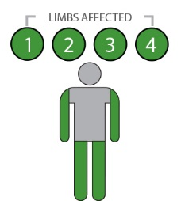
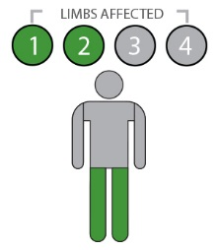
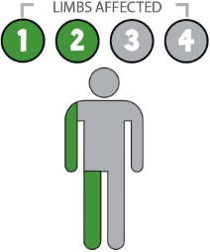
Vücut kısımları
Serebral palsi, vücudun çeşitli bölümlerini etkileyebilir.
Örn. spastisiteli kişiler için:
Kuadripleji/ Çift Taraflı Spastisite
Hem kollar hem de bacaklar etkilenir.
Gövde, yüz ve ağız kasları da sıklıkla etkilenir.
Dipleji/ Çift Taraflı Spastisite
Her iki bacak da etkilenir. Kollar daha az miktarda etkilenebilir.
Hemipleji/ Tek Taraflı Spastisite
Vücudun bir tarafı (bir kol ve bir bacak) etkilenir.
ETKİLENEN UZUVLAR
ETKİLENEN UZUVLAR
ETKİLENEN UZUVLAR

Slide 12
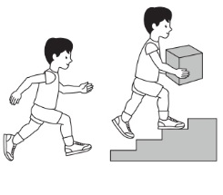
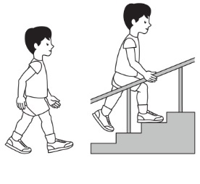
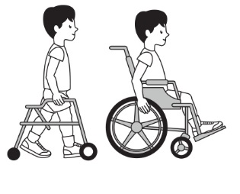
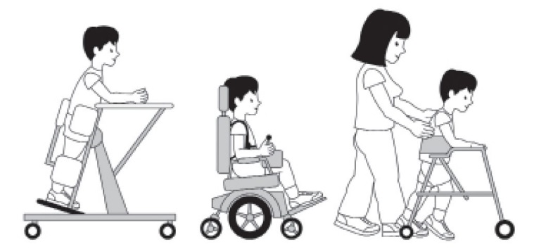
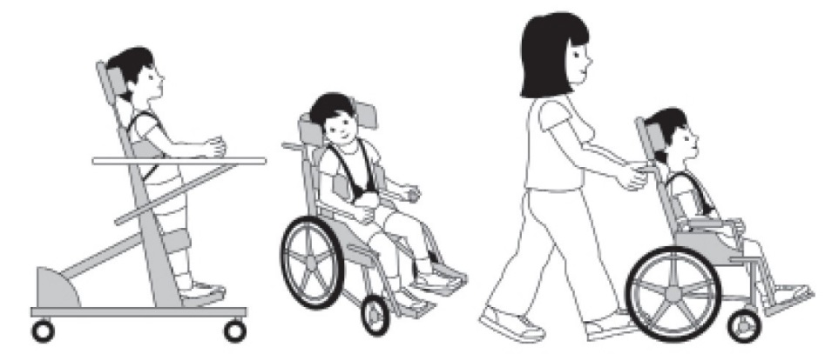
Kaba motor beceriler
Serebral palsili çocukların ve gençlerin oturma ve yürüme gibi kaba motor becerileri, CanChild tarafından Kanada'da geliştirilen Kaba Motor Fonksiyon Sınıflandırma Sistemi (Gross Motor Function Classification System - GMFCS) isimli bir araç kullanılarak 5 farklı seviyede kategorize edilebilir.
GMFCS Seviye I
GMFCS Seviye II
GMFCS Seviye III
GMFCS 6-12 İlüstrasyonları: © Bill Reid, Kate Willoughby, Adrienne Harvey ve Kerr Graham, The Royal Children’s Hospital Melbourne.
GMFCS Seviye IV
GMFCS Seviye V

Slide 13
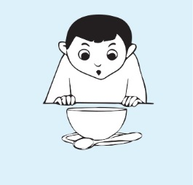



Manuel beceriler
Serebral palsili çocukların en az üçte ikisinde, bir veya iki kolunu etkileyen hareket bozuklukları olur. Günlük aktivitelerin hemen hepsi etkilenebilir.
Yemek yeme
Üstünü giyme
Yazma
Top yakalama
4-18 yaş arasındaki serebral palsili çocukların günlük faaliyetlerinde nesneleri elinde tutma becerisi, Manuel Beceri Sınıflandırma Sistemi (MACS) aracılığıyla 5 kategoriye ayrılabilir. Daha fazla ayrıntı için www.macs.nu/index.php adresini ziyaret edin

Slide 14










İlişkili bozukluklar
Serebral palsili çocuklarda, bedensel ve bilişsel bir dizi bozukluk da bulunabilir
4 çocuktan 1’i yürüyememekte | 4 çocuktan 1’i konuşamamakta | 4 çocuktan 3’ünde ağrı | 4 çocuktan 1’inde epilepsi | 4 çocuktan 1’inde davranış bozukluğu
2 çocuktan 1’inde zeka geriliği | 10 çocuktan 1’inde ciddi görme bozukluğu | 4 çocuktan 1’inde mesane kontrol sorunu | 5 çocuktan 1’inde uyku bozukluğu | 5 çocuktan 1’inde tükrük kontrol sorunu

Slide 15

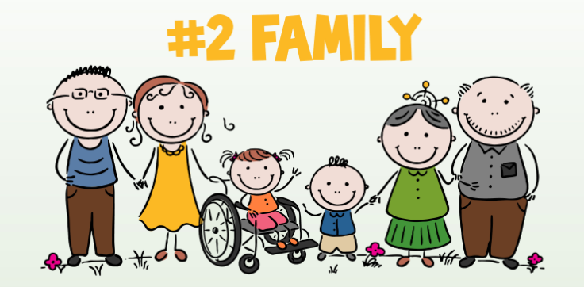
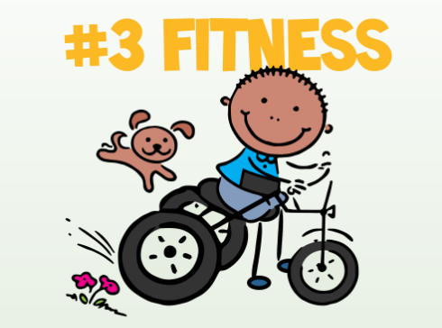

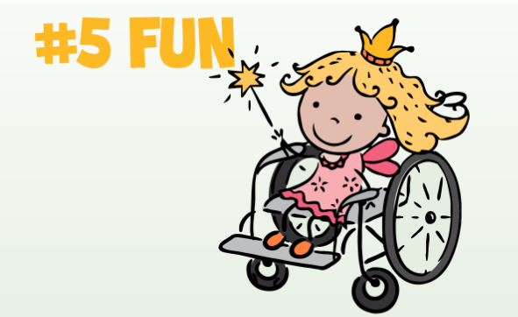

Çocuk gelişimine odaklanma
‘F-kelimeleri’, tüm SP’li çocuklar için hayati önem taşıyan, çocuk gelişiminin altı temel alanına odaklanır.
Daha fazla bilgiyi https://www.canchild.ca/en/research-in-practice/f-words-in-childhood-disability adresinde bulabilirsiniz

Slide 16






Tedavi önerileri
 | AĞRI
 | 4 hastadan üçünde: Uyku ve davranış bozukluklarını önleyecek tedavi yapın
 | KALÇA ÇIKIĞI
 | 3 hastadan birinde: 6-12 ayda bir röntgen ile kalça takibi
 | ZİHİNSEL ENGEL
 | 2 hastadan birinde: Yürüme ve kontinans prognozu daha kötüdür
 | KONUŞAMA
 | 4 hastadan birinde: Erken dönemde konuşmayı artırın
 | YÜRÜYEME
 | 4 hastadan birinde: 2 yaşındayken bağımsız oturma, ileride yürüyeceğini gösterir
 | EPİLEPSİ
 | 4 hastadan birinde: Çocukların %10-20’sinde nöbetler kaybolur

Slide 17






Tedavi önerileri (devam)
 | DAVRANIŞ BOZUKLUĞU
 | 4 hastadan birinde: Erken tedavi ve ağrı yönetimi yapın
 | KÖRLÜK
 | 10 hastadan birinde: Erken değerlendirme yapın ve yardım sağlayın
 | İDRAR KAÇIRMA
 | 4 hastadan birinde: Tetkik edin ve çocuğa ek zaman tanıyın
 | AĞIZDAN BESLENEMEME
 | 15 hastadan birinde: Güvenli yutmayı değerlendirin ve gelişimi takip edin
 | UYKU BOZUKLUKLARI
 | 5 hastadan birinde: Tetkik edin ve ağrı yönetimi yapın
 | SAĞIRLIK
 | 25 hastadan birinde: Erken değerlendirme yapın ve yardım sağlayın

Slide 18

Gelecekte
Ebeveynlerin, ailelerin, toplulukların, hükümetlerin ve sağlık profesyonellerinin desteğiyle, serebral palsili çocuklar sağlıklı ve topluma katkıda bulundukları bir yaşam süreceklerdir
SP’li kişilerin de katıldığı ve onlar için yapılan araştırma, uygulama, eğitim, teknoloji ve sosyal eylemlerde işbirliğine yönelik uluslararası çabalar sayesinde, parlak bir gelecek onları beklemektedir
Dünya Serebral Palsi Günü’ne katılın ve tüm dünyadaki SP’li insanların yaşamlarını daha iyi bir hale getirmek için bu küresel topluluğun bir parçası olun.
6 EKİM DÜNYA SEREBRAL PALSİ GÜNÜ

Slide 19
Referanslar
Australian Cerebral Palsy Register Report 2013 www.cpregister.com
Eliasson, A.-C., Krumlinde-Sundholm, L., Rösblad, B., Beckung, E., Arner, M., Öhrvall, A.-M., & Rosenbaum, P. (2007). The manual ability classification system (MACS) for children with cerebral palsy: Scale development and evidence of validity and reliability. Developmental Medicine & Child Neurology, 48(7), 549–554. doi:10.1111/j.1469-8749.2006.tb01313.x
Novak, I. (2014). Evidence-based diagnosis, health care, and rehabilitation for children with cerebral palsy. Journal of Child Neurology, 29(8), 1141–1156. doi:10.1177/0883073814535503
Novak, I., Hines, M., Goldsmith, S., & Barclay, R. (2012). Clinical Prognostic messages from a systematic review on cerebral palsy. PEDIATRICS, 130(5), e1285–e1312. doi:10.1542/peds.2012-0924
McIntyre, S., Morgan, C., Walker, K., & Novak, I. (2011). Cerebral palsy-don’t delay. Developmental Disabilities Research Reviews, 17(2), 114–129. doi:10.1002/ddrr.1106
Palisano, R., Rosenbaum, P., Walter, S., Russell, D., Wood, E., & Galuppi, B. (2008). Development and reliability of a system to classify gross motor function in children with cerebral palsy. Developmental Medicine & Child Neurology, 39(4), 214–223. doi:10.1111/j.1469-8749.1997.tb07414.x www.canchild.ca.
Report of the Australian Cerebral Palsy Register, Birth Years 1993-2009, September 2016.

